Slide 1
يتجنب الاشياء القابلة للكسر بمساعدة
مقدم الهدف: سحر محمد الحوسني

Slide 2
المراجعة: أ/ عفاف الكربي | الإعداد : سحر محمد الحوسني | يتجنب الاشياء القابلة للكسر بمساعدة رقم الهدف (542) | الهدف 542
الفئة العمرية: 5-6 سنوات | مستوى الشدة: بسيطة | فئة الإعاقة : الإعاقة الذهنية | بيانات الهدف
كان حمد يلعب في البيت بالكرة واثناء اللعب كسر زجاج النافذة ومن ثم هرب. رجعت الأم وشاهدت النافذة مكسورة ، فخافت الام كثيرا وذهبت مسرعة لأبنائها لتسالهم: من كسر النافذة ، هل أصابكم أي مكروه؟؟ كانت الام خائفة جدا على أن يتأذى الأطفال بالزجاج المكسور. فبكى حمد وقال : أسف يا أمي ، لم اعتمد كسرها. فقالت الام: لا عليك يا بني لا تخف في المرة المقبلة لا تقترب من الأشياء الخطيرة القابلة للكسر حتى لا تتأذي. |  |  | كتاب الطالب

Slide 3
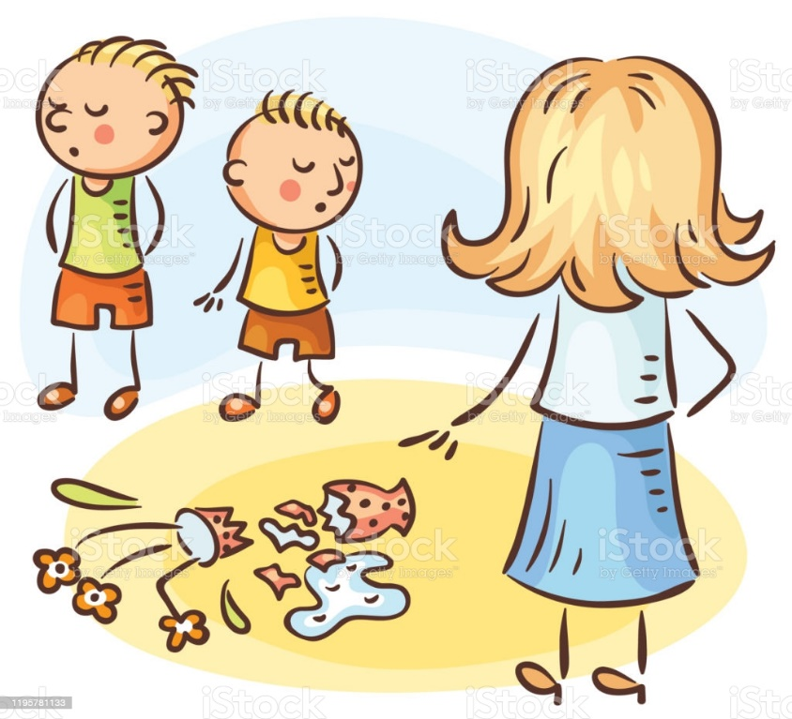
يتجنب الاشياء القابلة للكسر بمساعدة | الهدف
انشطه مهارية | المكونات
الانشطه الصفية التعرف على الادوات القابلة للكسر مثل الزجاج والفخار يتعرف على خطورة اللعب بالادوات القابلة للكسر يطابق بين الادوات القابلة للكسر وصورها يستخرج الادوات القابلة للكسر من بين عدة ادوات أخرى .

Slide 4
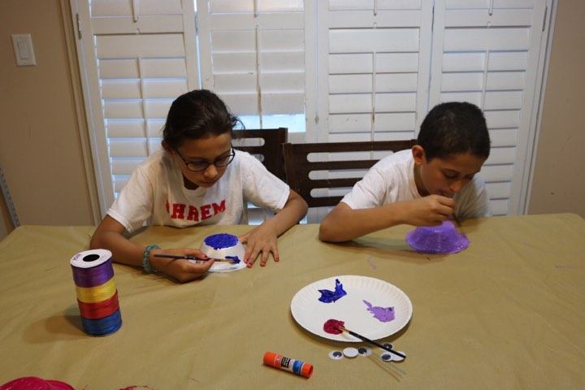
الحصة الدراسية: الهدف الرئيسي هو يتجنب الاشياء القابلة للكسر بمساعدة التعرف على زجاج و الفخار تنفيذ الأنشطة الصفية النشاط الفني: ان يلون الطالب بعض الادوات ( كوب صحن) النشاط الرياضي : يطلب المعلم من الطلب أن بنط على صورة الادوات القابلة للكسر النشاط الموسيقي: عند سماع صوت الموسيقى يبدأ الطالب في تجميع صور الادوات القابلة للكسر | دليل للمعلم
وضع امام الطالب كوب بلاستيك وكوب زجاج ومن ثم سال الطالب أي كوب يجب عليه ان يشرب به؟ | الواجب المنزلي
 | تمارين الكترونية
متوسط : يتجنب الأشياء القابلة للكسر بمساعدة 1/4 جيد: يتجنب الأشياء القابلة للكسر بمساعدة 2/4 مرتفع: يتجنب الأشياء القابلة للكسر بمساعدة 3/4 | التقييم

Slide 5
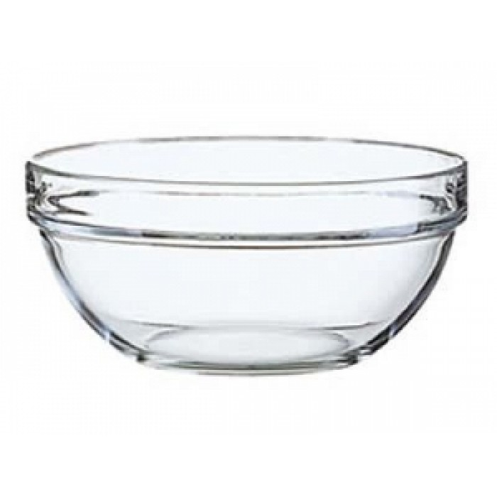
لون

Slide 6
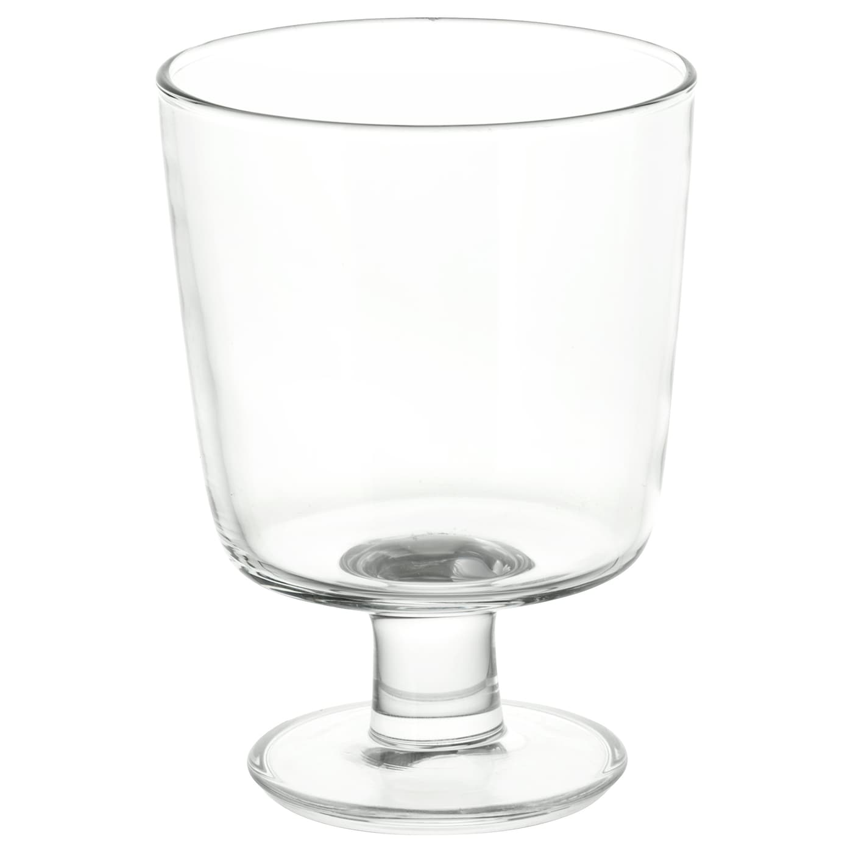
لون

Slide 7
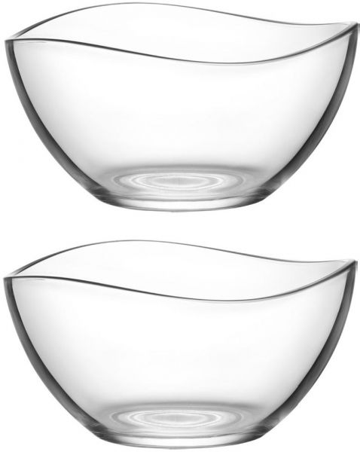
ضع دائرة حول الأشياء القابلة للكسر

Slide 8
شكراً للجميع

